Slide 1
Python
Урок первый

Slide 2
Что мы будем учить?
Python
Основы программирования
Немного алгоритмы

Slide 3
Проекты
Базовый уровень Текстовый квест
Средний уровень …
Продвинутый уровень …

Slide 4
Каждый проект
4 занятия
Нечетные занятия – введение в материал и практика.
Четные занятия – практика и обсуждение работ учеников.

Slide 5
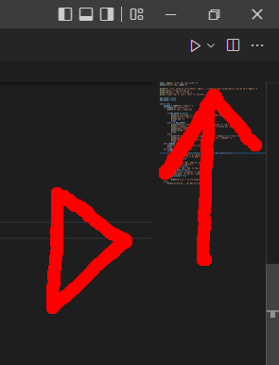

Среда программирования
VS Code – замечательный простой редактор
для многих языков программирования.
В верхнем правом углу треугольная кнопка
запускающая программу.

Slide 6
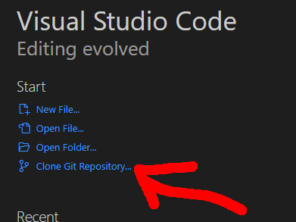
Скачайте содержание урока
Клонируйте https://github.com/stsukrov/Zion-Course.git

Slide 7
Начали!
print("Привет, друг!")
print("Привет снова!")
Две команды запускаются одна за другой. Python – императивный язык программирования. Т.е. программист дает инструкции одну за другой.
В данном случае мы напечатали две строки на консоле.
print(…)
print(…)

Slide 8
Ввод
name = input("Как тебя зовут? ")
print(f"Привет, {name}!")
print выводит текст на экран, а input вводит его с клавиатуры.
А что такое name? name – это имя переменной, которой мы присвоили текст, введенный нами. = присваивает значение

Slide 9
Капитан Немо
Ввести имя оператора.
Если это «Немо», то поприветствовать храброго капитана.
Иначе, просто сказать «Привет, имя!»

Slide 10
Условное выполнение
Теперь мы не выполняем команды одну за другой. На пути команд развилка, а путь выбирается в зависимости от условия.
input()
«Немо» ?
Да
Нет
Привет, имя!
Привет, кэп!
…

Slide 11
Условное выполнение
name = input("Как тебя зовут? ")
if name == "Немо":
print("Здравствуй, храбрый капитан!")
else:
print(f"Привет, {name}!")
== обозначает сравнение. Сравнение – это условие. В математике мы обычно и для сравнения и присвоения используем =. Компьютер глуповат и все ему нужно объяснять подробно.

Slide 12
Условное выполнение
name = input("Как тебя зовут? ")
if name == "Немо":
print("Здравствуй, храбрый капитан!")
else:
print(f"Привет, {name}!")
: означает начало блока. Блок отделен двумя пробелами вправо. Редактор поможет Вам отформатировать код.

Slide 13
Угадай число
Компьютер загадывает число
Оператор пытается его угадать, пока не введет правильное.
Компьютер сообщает игроку число попыток

Slide 14
Цикл
Смотрите, в программе появилась не просто развилка, но петля, цикл. Мы повторяем какой-то фрагмент программы, пока что-то не изменится. Пока какое-то условие не будет выполнено.
Ввод
Хватит?
Что-то…
Да, хватит!
Идем обратно
…

Slide 15
Цикл
while True:
guess = int(input("Угадай число "))
if guess == num:
print("Правильно!")
break
break позволяет выйти из цикла в любом месте.
while – второй блок после if, с которым мы познакомились.

Slide 16
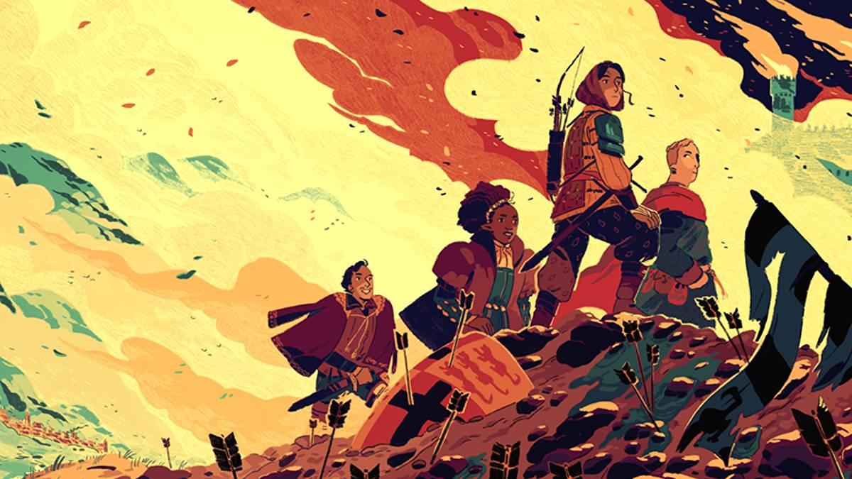
Текстовый квест

Slide 17
Механика
Программа работает как Dungeon Master. Она описывает наблюдаемый игроком мир.
Пользователь вводит простые команды. «Идти», «Копать» или «Открыть сундук».
Программа реагирует на ограниченный набор команд, обновляет состояние мира и сообщает пользователю о результатах его действий.
Или просто говорит «Не понимаю», если команды нет в словаре.

